Slide 1




RiedbergTV
Frankfurter Naturwissenschaften abgefilmt
Mentoren:
Sven Köppel (FIAS/ITP)
Michael Gecht (Starker Start)

Slide 2

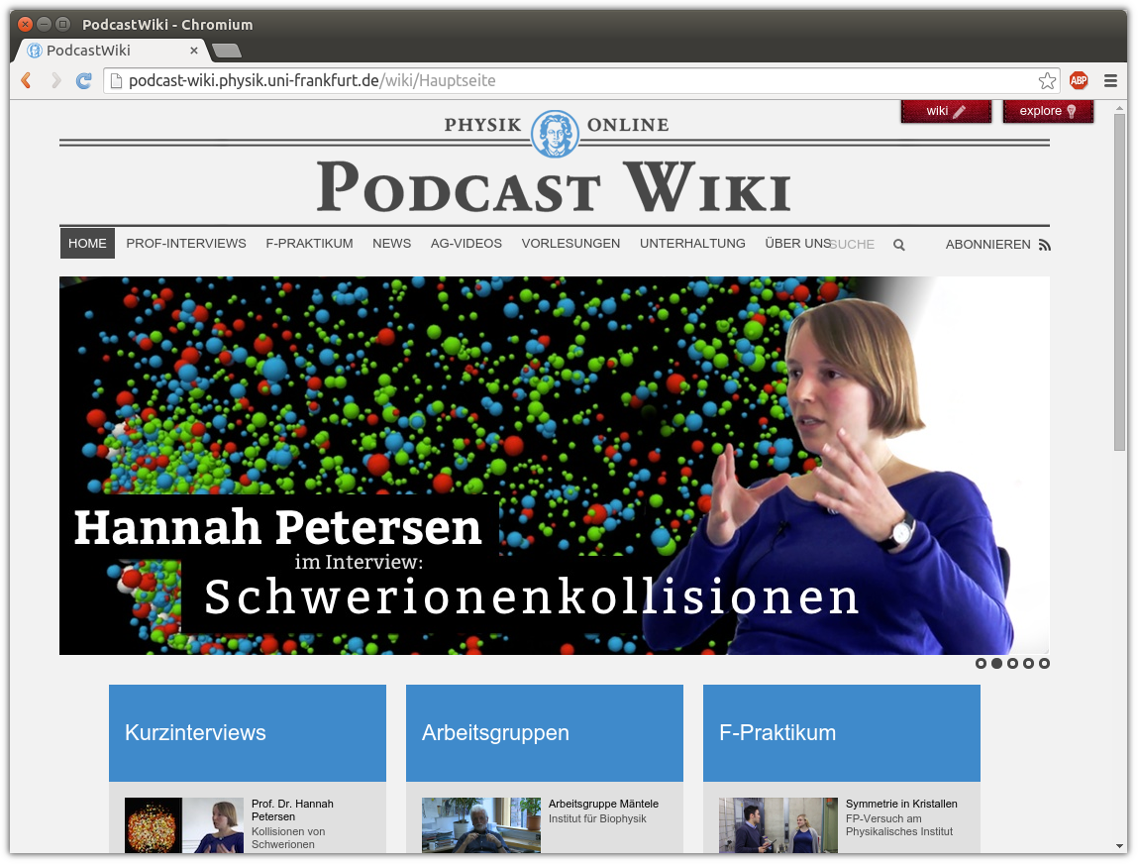

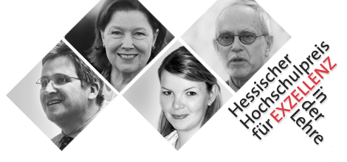

RiedbergTV
Frankfurter Naturwissenschaften abgefilmt

Slide 3
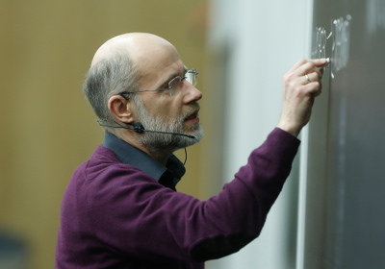
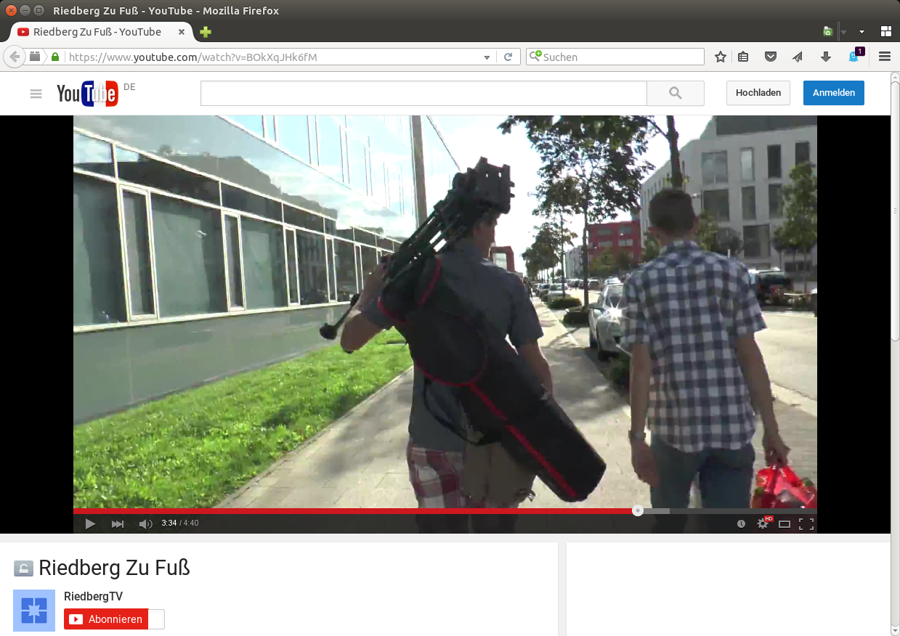
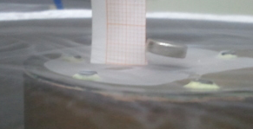
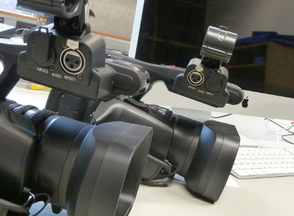
RiedbergTV
Frankfurter Naturwissenschaften abgefilmt

Slide 4
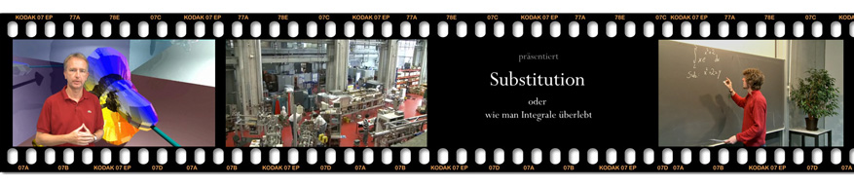
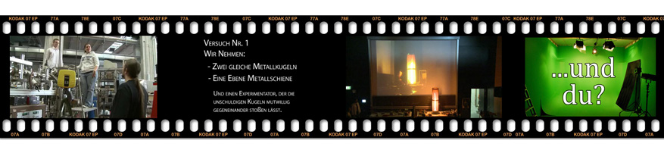
RiedbergTV
Frankfurter Naturwissenschaften abgefilmt
Mentoren:
Sven Köppel (FIAS/ITP)
Michael Gecht (Starker Start)

